Slide 1
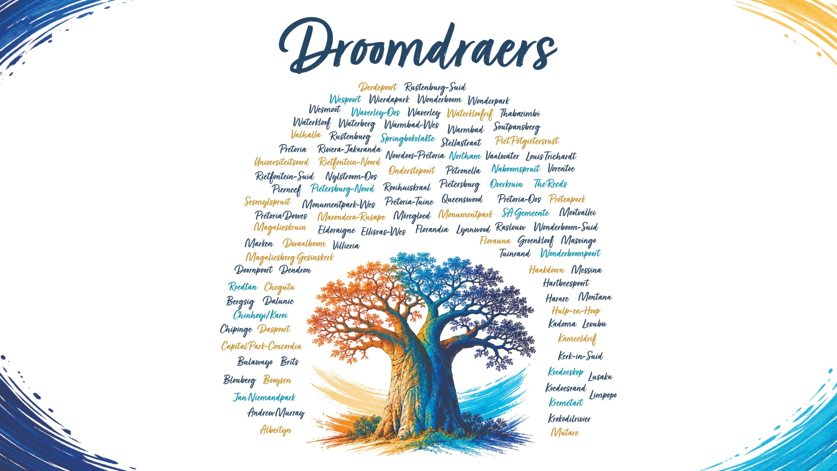

Slide 2
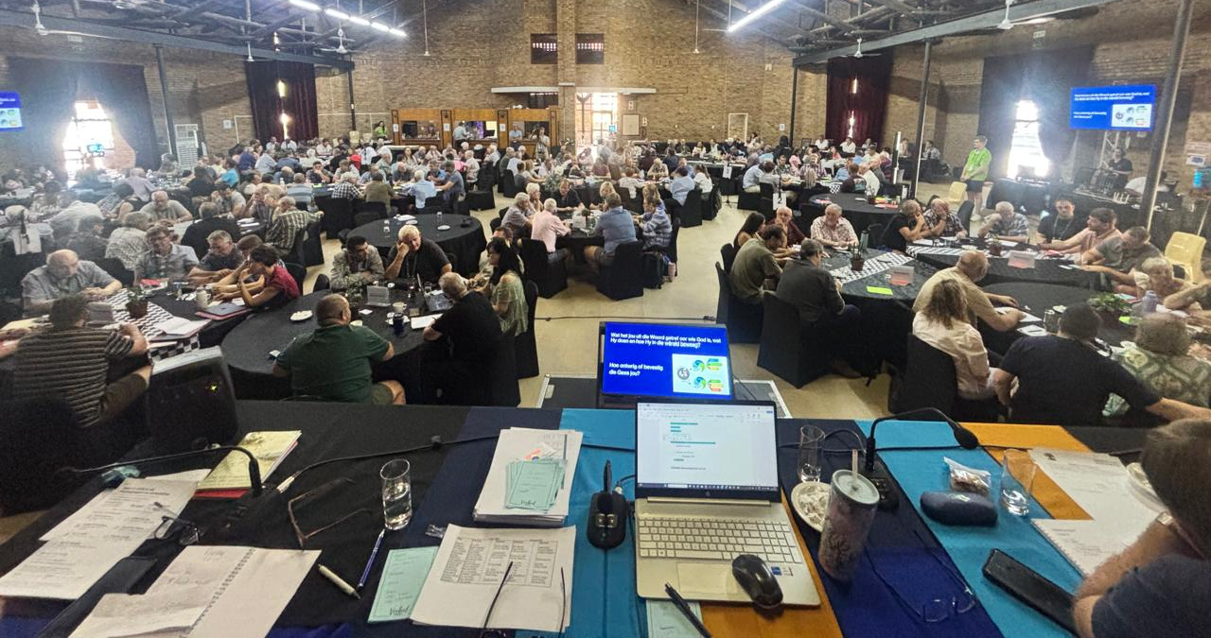

Slide 3
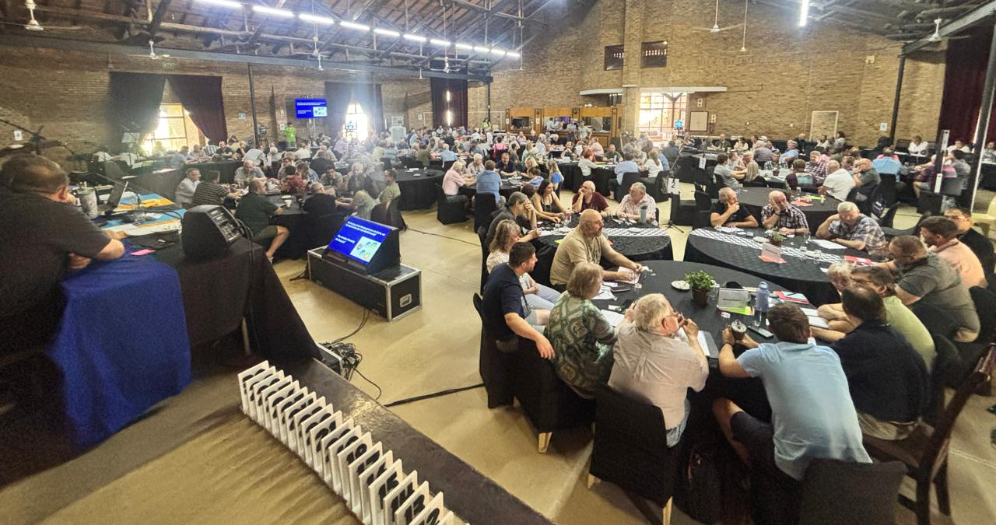

Slide 4
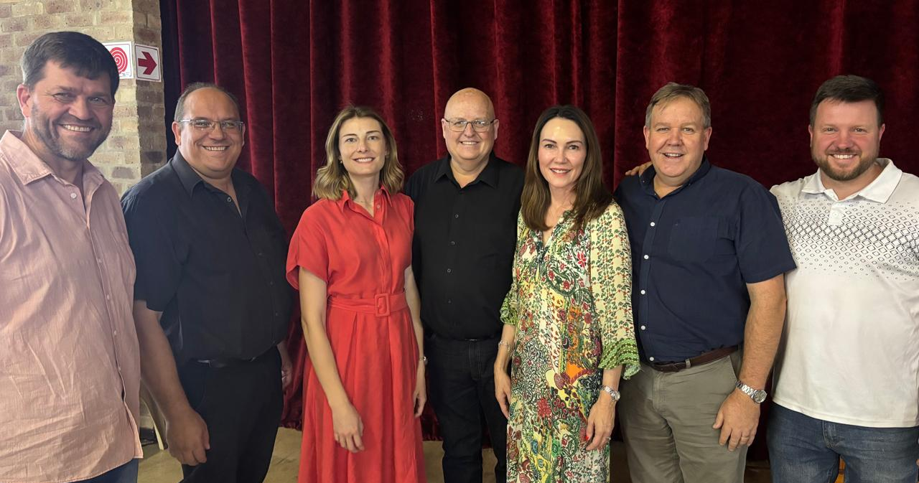

Slide 5
Nuwe moderatuur:
Louis Lemmer (addisionele lid)
Hannes Bezuidenhout (Aktuarius)
Bernice Serfontein (Addisionele lid)
Rehan Rheeder(Hoof Uitvoerende Beampte)
Lizl-Louise Schoeman(Moderator)
Fritz Snyman(Assesor)
Wynand van Niekerk(Uitvoerende hoof Kustodia)

Slide 6
Notes:
Voorblad. Vervang die titel en die aanbieder se naam. Titel: Arial Bold 32pt.

Slide 7
7Dit is die aantal jare van Abraham wat hy geleef het – 175 jaar. 8 Abraham het sy asem uitgeblaas en op 'n hoë ouderdom gesterf, oud en ná 'n vol lewe, en hy is met sy mense verenig. 9 Isak en Ismael, sy seuns, het hom begrawe in die grot van Magpela wat oos van Mamre lê, op die grond van Efron, die seun van Sogar, die Hetiet, 10 die grond wat Abraham van die Hetiete gekoop het. Daar is Abraham begrawe, en ook Sara, sy vrou. 11 Ná Abraham se dood het God sy seun Isak geseën. Isak het toe by Beër-Lagai-Roï gewoon.
Genesis 25
Notes:
Skrifgedeelte of aanhaling. Hou die teks kort genoeg om in een asem te lees.

Slide 8
‘n Vol lewe
Notes:
Opskrif met kolpunte. Hou dit by hoogstens vyf kort punte.

Slide 9
‘n Vol lewe
Oop na God
Notes:
Opskrif met kolpunte. Hou dit by hoogstens vyf kort punte.

Slide 10
‘n Vol lewe
Oop na God
Oop na mekaar
Notes:
Opskrif met kolpunte. Hou dit by hoogstens vyf kort punte.

Slide 11
‘n Vol lewe
Oop na God
Oop na mekaar
Oop na die toekoms
Notes:
Opskrif met kolpunte. Hou dit by hoogstens vyf kort punte.

Slide 12
Gebed
Notes:
Slotskyfie.

Slide 13
[Titel van die aanbieding]
[Naam van aanbieder] · [Datum]
Notes:
Voorblad. Vervang die titel en die aanbieder se naam. Titel: Arial Bold 32pt.

Slide 14
[Naam van die afdeling]
AFDELING [1]
[Een sin wat sê waaroor hierdie afdeling gaan]
Notes:
Afdelingskyfie. Gebruik dit om 'n nuwe deel van die aanbieding in te lei.

Slide 15
[Opskrif van die skyfie]
[Plaas foto hier]
[Kort teks by die foto: wat sien ons, en hoekom is dit belangrik?]
Notes:
Foto met teks. Skrap die stippelraam en sit 'n regte foto van dieselfde grootte in die plek daarvan.

Slide 16
[Opskrif van die skyfie]
[Skryf hier die inhoud van die skyfie. Hou by een hoofgedagte per skyfie – twee of drie kort sinne lees die beste van ver af.]
Notes:
Opskrif met teks. Opskrif: Arial Bold 30pt. Teks: Arial 18pt.

Slide 17
[Opskrif van die skyfie]
[Eerste punt]
[Tweede punt]
[Derde punt]
[Vierde punt]
Notes:
Opskrif met kolpunte. Hou dit by hoogstens vyf kort punte.

Slide 18
[Opskrif van die skyfie]
[Opskrif links]
[Opskrif regs]
[Teks vir die linkerkolom]
[Teks vir die regterkolom]
Notes:
Twee kolomme: goed vir 'n vergelyking, of vir voor en na.

Slide 19
[Plaas die Skrifgedeelte of aanhaling hier.]
[Boek hoofstuk:vers]
Notes:
Skrifgedeelte of aanhaling. Hou die teks kort genoeg om in een asem te lees.

Slide 20
[Opskrif van die skyfie]
GISTER
MÔRE
VANDAG
Onthou
Verbeel
Leef
[Wat ons uit gister saamdra]
[Wat ons vir môre droom]
[Hoe ons vandag leef]
Notes:
Die drie temas van die sinode: Onthou (gister, goud), Verbeel (môre, teal) en Leef (vandag, blou). Gebruik dit vir enige drieledige inhoud.

Slide 21
Dankie
[Vrae en bespreking · kontakbesonderhede]
Notes:
Slotskyfie.

Slide 22
[Titel van die aanbieding]
[Naam van aanbieder] · [Datum]
Notes:
Voorblad. Vervang die titel en die aanbieder se naam. Titel: Arial Bold 32pt.

Slide 23
[Naam van die afdeling]
AFDELING [1]
[Een sin wat sê waaroor hierdie afdeling gaan]
Notes:
Afdelingskyfie. Gebruik dit om 'n nuwe deel van die aanbieding in te lei.

Slide 24
[Naam van die afdeling]
AFDELING [1]
[Een sin wat sê waaroor hierdie afdeling gaan]
Notes:
Afdelingskyfie. Gebruik dit om 'n nuwe deel van die aanbieding in te lei.

Slide 25
[Opskrif van die skyfie]
[Eerste punt]
[Tweede punt]
[Derde punt]
[Vierde punt]
Notes:
Opskrif met kolpunte. Hou dit by hoogstens vyf kort punte.

Slide 26
[Opskrif van die skyfie]
[Opskrif links]
[Opskrif regs]
[Teks vir die linkerkolom]
[Teks vir die regterkolom]
Notes:
Twee kolomme: goed vir 'n vergelyking, of vir voor en na.

Slide 27
[Opskrif van die skyfie]
[Plaas foto hier]
[Kort teks by die foto: wat sien ons, en hoekom is dit belangrik?]
Notes:
Foto met teks. Skrap die stippelraam en sit 'n regte foto van dieselfde grootte in die plek daarvan.

Slide 28
[Plaas die Skrifgedeelte of aanhaling hier.]
[Boek hoofstuk:vers]
Notes:
Skrifgedeelte of aanhaling. Hou die teks kort genoeg om in een asem te lees.

Slide 29
[Opskrif van die skyfie]
GISTER
MÔRE
VANDAG
Onthou
Verbeel
Leef
[Wat ons uit gister saamdra]
[Wat ons vir môre droom]
[Hoe ons vandag leef]
Notes:
Die drie temas van die sinode: Onthou (gister, goud), Verbeel (môre, teal) en Leef (vandag, blou). Gebruik dit vir enige drieledige inhoud.

Slide 30
Dankie
[Vrae en bespreking · kontakbesonderhede]
Notes:
Slotskyfie.

